Slide 1
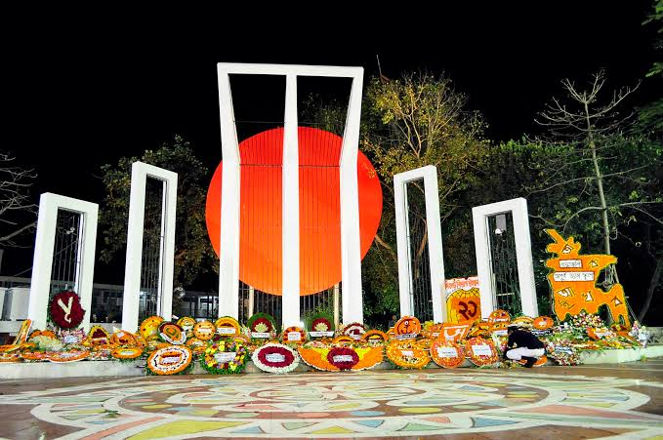
আজকের পাঠে সবাইকে স্বাগত

Slide 2
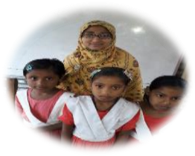
পরিচিতি
শ্রেণিঃ৩য়
বিষয়ঃ বাংলা
অধ্যায়ঃ ৫
পাঠ শিরোনামঃভাষাশহিদদের কথা
পাঠ্যাংশ:ফেব্রুয়ারি মাসের......পলাশ ফুল ফুটেছে।
নিশাদ জাহান
সহকারি শিক্ষক
১০নং ডোবরা সরকারি প্রাথমিক বিদ্যালয়
বোয়ালমারি,ফরিদপুর।

Slide 3
তোমরা কি জানো, আমাদের মায়ের ভাষা কী?
বাংলা

Slide 4
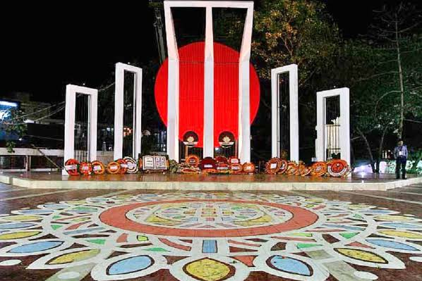
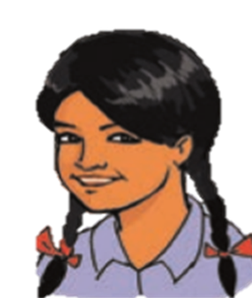
যারা জীবন দিয়ে আমাদের ভাষার সম্মান রক্ষা করেছে তাদের স্মৃতির জন্য এই শহিদ মিনার
নিচের ছবিটি ভালো করে দেখো
এটা কীসের ছবি?
এখানে আমরা কেন যাই, জানো?
শহিদ মিনারের
ফুল দিতে

Slide 5
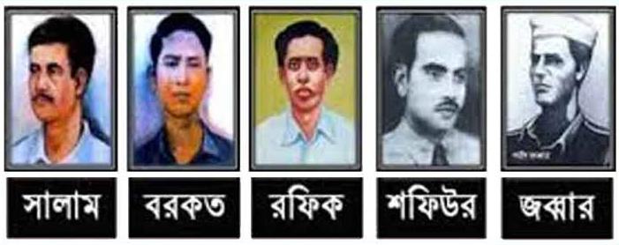
আজ আমরা পড়ব
ভাষাশহিদদের কথা

Slide 6
শিখনফল
বলা:১.১.১যুক্তবর্ণ দিয়ে গঠিত শব্দ স্পষ্ট ও শুদ্ধভাবে বলতে পারবে।
পড়া:১.৪.১পাঠ্যপুস্তকের শব্দ শ্রবণযোগ্য স্পষ্ট স্বরে শুদ্ধ উচ্চারণে পড়তে পারবে।
লেখা:১.৪.২ যুক্তব্যঞ্জণ ব্যবহার করে শব্দ লিখতে পারবে।

Slide 7
ফেব্রুয়ারি মাসের ২১ তারিখ। ১৯৫২ সাল।

Slide 9
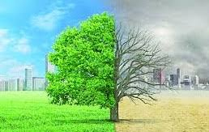
কোনো কোনো গাছ থেকে পাতা ঝরে পড়ছে। কিছু কিছু গাছে নতুন পাতা গজিয়েছে।

Slide 10
পলাশ ফুল ফুটেছে।

Slide 11
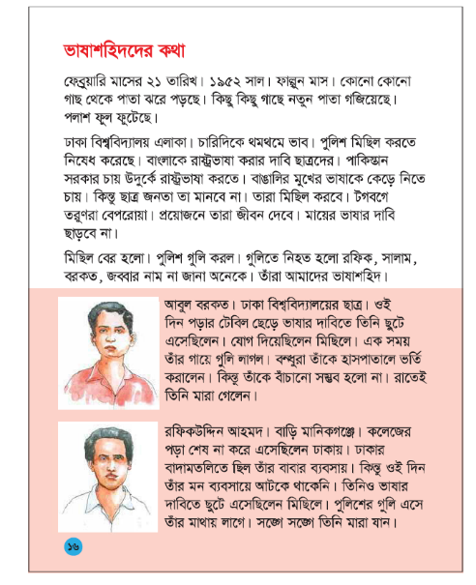
পাঠ্য বই সংযোগ
তোমরা তোমাদের বাংলা বই এর ১৬ পৃষ্ঠা বের করে পড়ার নিচে আঙুল দাও এবং আমার সাথে পড়ো

Slide 12
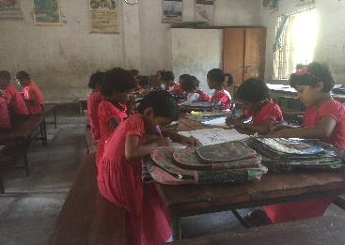
দলগত কাজ
পাঠ্যাংশটুকু দলে পড়ো

Slide 13
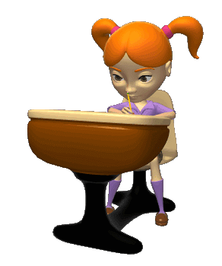
একক কাজ
পাঠ থেকে যুক্তবর্ণ খুঁজে বের করে খাতায় লেখ।

Slide 14
এসো মিলিয়ে নেই
ব্র
র ফলা
ব
ল্গ
ল
গ

Slide 15
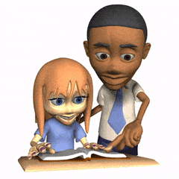
মূল্যায়ন
পাঠ্যাংশটুকু প্রত্যেকে স্পষ্ট ও প্রমিত উচ্চারণে পড়ো।

Slide 16
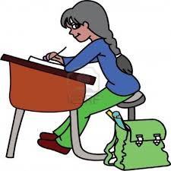
বাড়ির কাজ
ল্গ যুক্তবর্ণ দিয়ে ২ টি শব্দ লিখে আনবে।

Slide 17
সকলকে ধন্যবাদ

